Slide 1

面向独居老人的隐私保护型异常行为识别与应急响应系统
基于YOLO11深度学习与规则引擎融合的智能监护解决方案
计算机设计大赛人工智能实践赛参赛作品
汇报人：周卫兵 指导教师：公绪辉
队员：吴昊阳、杨鹏坤、任艺、张子怡、张楚晗
Notes:
大家好，今天我将为大家介绍我们的项目——面向独居老人的隐私保护型异常行为识别与应急响应系统。这是一个基于深度学习与规则引擎融合的智能监护解决方案，旨在为独居老人提供更安全、更有尊严的生活保障。

Slide 2

目录
01
项目背景
05
核心技术解析
02
系统概述
06
隐私保护机制
03
技术架构
07
系统功能与创新优势
04
核心功能
08
总结与展望
Notes:
本次汇报将分为八个部分，首先我们将探讨项目的背景与当前面临的痛点，接着介绍系统的整体情况，然后深入解析技术架构和核心功能，重点阐述我们的隐私保护机制，再总结系统的功能与创新优势，并展示实际的演示效果，最后进行总结与展望。

Slide 3
1)项目背景
老龄化现状
传统人工监护
普通视频监控
我国60岁以上人口达2.8亿
其中独居老人超1.2亿
独居老人面临跌倒、突发疾病等风险，传统监护手段存在明显不足。
依赖护工定期巡查，无法24小时不间断监护，人力成本高，突发异常难以及时发现。
全天候录像严重侵犯隐私权，数据管理有隐患，老人心理抵触，接受度低。
智能穿戴设备
现有AI监测系统
需要老人主动佩戴，依从性差；存在电池续航焦虑，设备易丢失或损坏。
误报率高影响体验，缺乏完善的隐私保护机制，功能单一，不成体系。
核心需求：开发一款能够24小时不间断监测独居老人异常行为，同时通过隐私保护技术解决隐私泄露问题，具备完整系统化功能的智能监护平台。
Notes:
首先，我们来看一下项目的背景。随着老龄化社会的到来，独居老人的安全问题日益突出。据统计，我国60岁以上老年人口已达2.8亿，其中独居老人超过1.2亿。这是一个非常庞大的群体，他们面临着跌倒、突发疾病等严峻风险。
然而，现有的监护方案存在诸多痛点：
1. 传统的人工监护依赖护工巡查，无法做到24小时不间断，且成本高昂。
2. 普通视频监控虽然能看，但全天候录像严重侵犯了老人的隐私权，导致老人心理抵触。
3. 智能穿戴设备需要老人主动配合，依从性差，且续航和设备管理也是难题。
4. 现有的一些AI监测系统，往往存在误报率高、功能单一的问题。
因此，我们迫切需要一个能够兼顾安全与隐私的智能监护平台，这正是我们项目的核心目标。

Slide 4
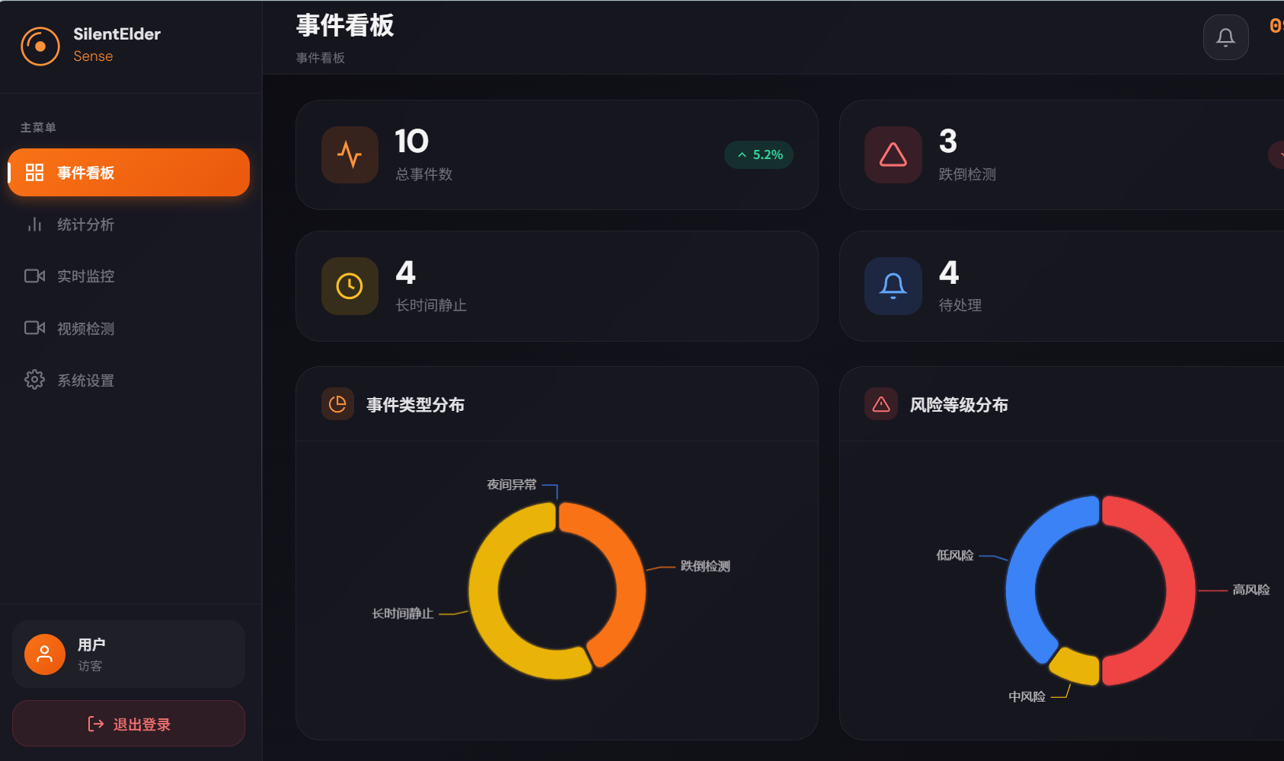
2)系统概述
系统定位
面向独居老人的隐私保护型异常行为识别与应急响应平台，融合深度学习与规则引擎，实现全天候智能监护。
核心功能
● 异常识别：跌倒、长时间静止、夜间异常检测
● 风险分级：Normal / Low / Medium / High 四级预警
● 隐私保护：人脸模糊、数据最小化、本地化处理
系统异常事件监控看板界面
功能模块
包含实时监控、视频检测、事件看板、统计分析、可视化大屏及系统设置六大模块，构建完整闭环。
实时响应
毫秒级异常检测与预警推送
系统特点
隐私安全
本地数据处理，拒绝云端泄露
非接触式监测，无感守护；隐私保护，安全可靠；智能识别，精准告警。
Notes:
针对独居老人监护的痛点，我们设计了这套智能监护系统。它定位为一个隐私保护型的异常行为识别与应急响应平台。
系统具备三大核心功能：精准的异常行为识别（如跌倒、静止检测）、四级风险分级管理以及完善的隐私保护机制。
同时，系统包含实时监控、事件看板等六大功能模块，具备非接触式、隐私优先、实时响应等特点，形成了一个完整的智能监护闭环。
右侧展示的是我们系统的异常事件监控看板界面，可以看到系统能清晰记录事件类型、风险等级和持续时间，便于管理人员快速处理。

Slide 5
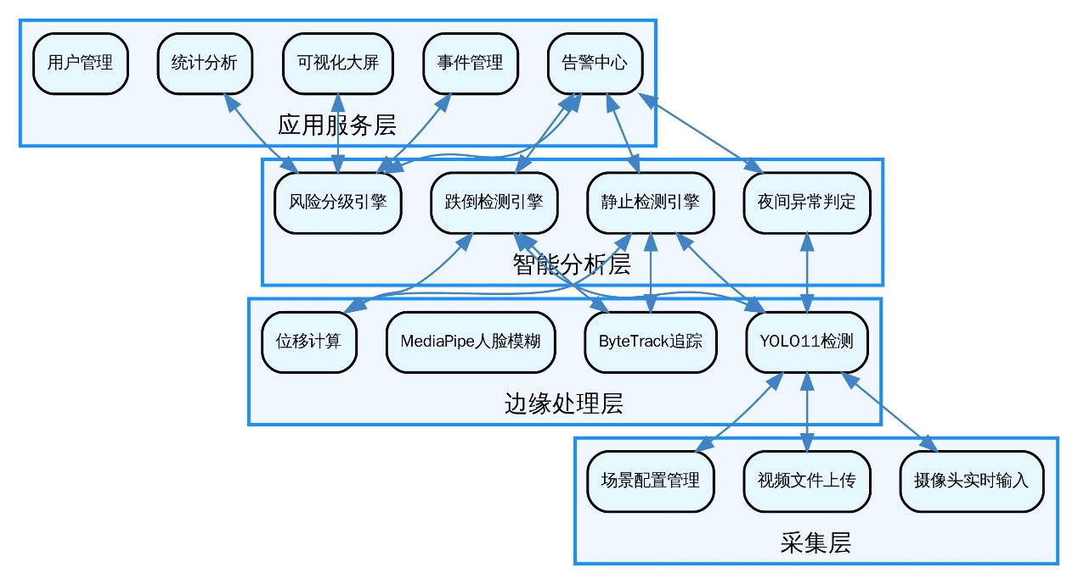
3)技术架构
后端技术栈
Python 3.13, Quart (异步框架), SQLAlchemy (ORM), SQLite, ONNX Runtime
前端技术栈
Vue 3, Vite, Element Plus (UI), ECharts (可视化), Pinia (状态管理)
AI 核心模型
系统分层架构与数据流向 从采集层到应用服务层的全链路数据流转
YOLO11 (目标检测), MediaPipe (人脸), ByteTrack (追踪), OpenCV
Tech Stack & Architecture Overview
Notes:
在技术架构上，我们采用了前后端分离的设计。后端基于Python的Quart异步框架，保证了高性能；前端使用Vue3构建了现代化的用户界面。AI模型方面，我们集成了YOLO11、MediaPipe等业界领先的算法，共同构建了高效的智能检测引擎。这张架构图清晰地展示了系统各模块之间的协作关系。

Slide 6
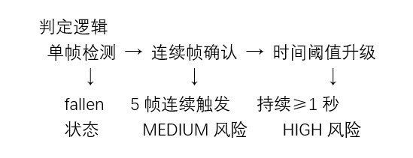
4)核心功能-跌倒检测
技术方案
判定逻辑流程
采用YOLO11 ONNX轻量级模型，输出6维特征，支持GPU/CPU双模式推理，兼顾速度与精度。
技术特点
连续帧确认机制大幅降低误报；支持多人同时检测，通过ByteTrack算法保持目标身份一致性。
风险等级定义
核心逻辑：
通过连续5帧确认跌倒状态，避免因物体遮挡或短暂姿态异常导致的误报；时间阈值确保只有真实危险才会触发高级别告警。
MEDIUM：已确认跌倒，但未持续满1秒。
HIGH：跌倒状态持续≥1秒，需立即响应。
Notes:
接下来我们详细看一下核心功能之一的跌倒检测。我们采用了轻量级的YOLO11模型进行实时检测，并设计了独特的判定逻辑：通过连续5帧确认来避免误报，同时根据持续时间来区分风险等级，确保既能及时发现危险，又不会频繁打扰用户。

Slide 7
核心功能-长时间静止检测
技术方案
判定流程
应用场景
采用滑动窗口（30秒）结合位移阈值（5像素）的智能判定算法，精准识别微小位移变化。
1. 实时采集视频帧
2. 计算目标位移矢量
3. 数据加入滑动窗口
4. 窗口内综合判定
● 正常静止
休息/阅读，低风险，仅记录日志。
● 异常静止
跌倒/突发疾病，中风险，立即触发告警。
Notes:
另一个核心功能是长时间静止检测。我们通过分析目标在30秒窗口内的位移变化来判断是否处于异常静止状态。这项功能能够有效区分老人正常的休息和可能的突发疾病或跌倒情况，在保障安全的同时，最大程度地减少了误报。

Slide 8
核心功能-夜间异常检测
技术方案
组合判定逻辑：夜间时段（22:00-07:00） + 长时间静止 = 夜间异常
应用场景
夜间起床：正常活动，不触发告警。
夜间静止：在客厅等非卧室区域长时间静止，触发中风险告警。
正常睡觉：在卧室睡觉，摄像头未覆盖，不监测。
设计理念
关注“不合理的时间出现在不合理的地方”，为独居老人提供额外的夜间安全保障。
Notes:
考虑到夜间是意外高发时段，我们特别设计了夜间异常检测功能。系统会在夜间时段（22点到次日7点），对老人在非卧室区域的长时间静止行为进行重点关注，这背后的设计理念是识别“不合理的时间出现在不合理的地方”，从而为独居老人提供更全面的安全守护。

Slide 9
5)核心技术解析：目标检测基础
定义
核心目标
计算机视觉核心任务，从图像中定位并识别目标，输出类别与边界框坐标。
同时完成两项任务： 1.分类（识别是什么物体） 2.定位（找到物体在哪里）
典型流程
应用场景
图像输入 → 特征提取 → 候选框生成 → 类别预测 → 后处理(NMS) → 结果输出。
广泛应用于安防监控、自动驾驶辅助、智能家居交互及医疗影像智能分析等领域。
Notes:
在深入了解我们的系统之前，我们先简单回顾一下目标检测的基础概念。目标检测是计算机视觉领域的一项核心技术，它的任务不仅仅是识别出图片里有什么物体，更重要的是要精确地找到它们的位置。这个技术广泛应用在我们生活的方方面面，从安防监控到自动驾驶，都离不开它的支持。我们的跌倒检测功能，正是基于这项技术实现的。

Slide 10
核心技术创新解析：跌倒检测系统架构
检测模块：YOLO11
推理优化：ONNX
误报抑制：多帧
功能：实时检测人体姿态，输出6维特征（坐标、尺寸、类别概率）
类别：正常状态 vs 跌倒状态
输出：[cx, cy, w, h, normal, fallen]
后处理：NMS非极大值抑制（阈值0.45）
格式：ONNX跨平台模型格式
框架：ONNX Runtime（支持CUDA/CPU）
优势：适配居家边缘设备，降低部署门槛
性能：支持实时检测（约25 FPS）
策略：连续5帧检测到跌倒才判定为有效事件
目标：过滤瞬时误检（如遮挡、姿态突变）
效果：显著降低假阳性率，提升系统鲁棒性
Notes:
接下来，我们详细解析跌倒检测系统的核心技术架构，它主要由三大模块构成。首先是检测模块，我们采用YOLO11模型实时识别人体姿态；其次是推理优化模块，通过ONNX轻量化部署，确保在普通设备上也能流畅运行；最后是误报抑制模块，通过多帧确认机制，有效过滤误检，提升系统的可靠性。

Slide 11
核心技术解析：NMS非极大值抑制
什么是 NMS？
目标检测的关键后处理步骤，用于去除冗余检测框，保留最准确的目标框。
核心原理流程
1. 排序：按置信度对候选框排序，保留最高分框。
2. 计算：计算其余框与当前框的交并比（IoU），超过阈值则抑制。
3. 迭代：重复上述步骤，直至处理完所有框。
技术价值与应用
避免同一目标被多次检测，保证输出结果的简洁与准确，是YOLO系列的标准后处理环节
Notes:
在模型检测出目标后，我们还需要一个关键的后处理步骤，叫做非极大值抑制，也就是NMS。
简单来说，模型可能会对同一个目标预测出多个重叠的框，NMS的作用就是从中选出最准确的那一个，去掉其他冗余的框。
它的核心原理是：首先按置信度排序，保留最高分的框；然后计算其他框与这个框的重叠度（IoU），如果重叠度太高就抑制掉；最后重复这个过程。
这个步骤确保了我们最终看到的结果是清晰、准确的，避免了重复和混乱，是目前主流目标检测算法（如YOLO）不可或缺的一部分。

Slide 12
核心技术解析：在本项目中的应用
核心模块：YOLO11
优化适配：轻量化推理
误报抑制：连续帧确认
作为跌倒检测核心模型，输出人体目标的6维特征（坐标、宽高、正常/跌倒得分）。
采用ONNX轻量化格式，支持GPU/CPU双模式推理，满足居家场景实时监测需求。
结合连续帧确认机制（5帧连续检测跌倒才判定有效），进一步提升检测可靠性。
通过算法模型升级、工程化部署优化与逻辑策略完善，构建了一套高效、精准、低误报的居家跌倒监测系统，
切实保障了老年人的居家安全。
Notes:
那么，这些技术在我们的项目中是如何应用的呢？我们将YOLOv11模型作为跌倒检测的核心，它会输出人体的位置和姿态信息。为了适应居家环境的实时性要求，我们将模型转换为ONNX轻量化格式，确保在普通电脑上也能流畅运行。同时，我们还结合了连续帧确认的机制，只有连续多帧都检测到跌倒，系统才会判定为异常，这大大降低了误报率，让我们的系统更加可靠。

Slide 13
6)隐私保护机制
解决方案：三大核心策略
人脸模糊技术
隐私挑战
技术方案：MediaPipe 全距模型 + 高斯模糊（51px）。检测范围：支持0-5米远距离人脸检测，适应不同摄像头布局。基于深度学习，准确率高且性能轻量。
传统监控存在全天候录像、数据存储隐患及内容易被滥用等风险，亟待技术升级。
数据最小化原则
核心优势
仅保存事件摘要、检测参数和配置，严禁存储原始视频流和未模糊帧，减少攻击面。
通过技术手段实现法律合规，显著提升用户接受度，构建全方位的数据安全体系。
本地化处理机制
视频数据在本地服务器闭环处理，仅传输脱敏后的模糊帧，极大降低网络传输泄露风险。
Notes:
隐私保护是我们系统的重中之重。我们通过三大核心策略来解决隐私问题：首先，对视频中的人脸进行实时模糊处理；其次，遵循数据最小化原则，只保留必要的事件信息；最后，所有视频数据都在本地处理，不上传云端。这些措施确保了系统既安全又尊重用户隐私。

Slide 14
7)系统功能、创新点与技术优势
6大核心功能
3大创新点
5大技术优势
实时监控与视频检测
智能事件看板展示
多维度统计分析
数据可视化大屏
灵活的系统设置
隐私优先的非接触监测
规则与机器学习融合判定
完整系统化支持实际部署
轻量高效，低资源占用
智能双模式检测机制
检测参数灵活可配置
多重策略抑制误报
毫秒级实时响应速度
Notes:
总结一下，我们的系统具备六大核心功能，形成了完整的产品闭环。在技术上，我们有三大创新点，特别是隐私优先的设计和规则与机器学习的融合。这些共同构成了我们系统的五大技术优势，确保了系统的高效、准确和易用性。

Slide 15
8)总结与展望
项目总结
未来展望
成功构建了完整的智能监护系统，实现了三大核心功能和四级风险分级，在技术和应用上都取得了突破。
短期改进：完善功能、对接第三方通知
中期规划：扩展异常行为类型、优化AI模型。
长期愿景：构建AI监护生态系统、实现远程医疗服务、推动行业标准制定。
Notes:
最后，对我们的项目进行总结。我们成功构建了一个功能完整、隐私安全的智能监护系统，在技术和应用层面都具有重要价值。
展望未来，我们计划在短期内完善功能，中期扩展更多异常行为识别，长期致力于构建一个智慧养老的生态系统，为更多老年人带来福祉。

Slide 16
感谢聆听
Q & A
欢迎各位提问与交流
Notes:
我的汇报到此结束，感谢各位的聆听。接下来是问答环节，欢迎大家提问。

